Slide 1
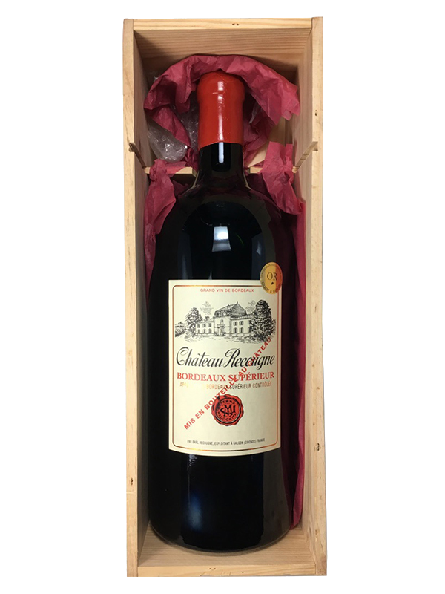
■PRICE CARD
Ch.ルクーニュ 【ジェロボアム 5L】（特製木箱入）
Ch.ルクーニュ 【ジェロボアム 5L】（特製木箱入）
世界中の品評会で高評価！
当社ロングセラーボルドーワイン
世界中の品評会で高評価！
当社ロングセラーボルドーワイン
原産国：フランス/ボルドーシューペリュール
生産者：ミラード・ファミリー
品種 ：メルロー/カベルネ・ソーヴィニヨン/
カベルネ・フラン/カルメネール
味わい：赤・辛口・フルボディ
原産国：フランス/ボルドーシューペリュール
生産者：ミラード・ファミリー
品種 ：メルロー/カベルネ・ソーヴィニヨン/
カベルネ・フラン/カルメネール
味わい：赤・辛口・フルボディ
33,000
希望小売価格
円 (税込)
価格
Ch.ルクーニュ 【ジェロボアム 5L】（特製木箱入）
Ch.ルクーニュ 【ジェロボアム 5L】（特製木箱入）
世界中の品評会で高評価！
当社ロングセラーボルドーワイン
世界中の品評会で高評価！
当社ロングセラーボルドーワイン
原産国 ：フランス/ボルドーシューペリュール生産者 ：ミラード・ファミリー
品種 ：メルロー/カベルネ・ソーヴィニヨン/
カベルネ・フラン/カルメネール
味わい ：赤・辛口・フルボディ
原産国 ：フランス/ボルドーシューペリュール生産者 ：ミラード・ファミリー
品種 ：メルロー/カベルネ・ソーヴィニヨン/
カベルネ・フラン/カルメネール
味わい ：赤・辛口・フルボディ
希望
小売
\30,000 (税込 \33,000)
価格
Ch.ルクーニュ 【ジェロボアム 5L】
（特製木箱入）
Ch.ルクーニュ 【ジェロボアム 5L】
（特製木箱入）
世界中の品評会で高評価！当社ロングセラーボルドーワイン
世界中の品評会で高評価！当社ロングセラーボルドーワイン
シャトー・ルクーニュのヴィンヤードは柔らかな砂泥と「クラッセ・ド・フェール」と呼ばれる鉄分を多く含む粘土質土壌が覆う斜面にあります。発酵はステンレスタンクを使用。樽熟成を一切させず、旨味のつまった飲み飽きしないスタイルに仕上げています。後味にしっかりとしたタンニンを感じる力強いタイプです。
シャトー・ルクーニュのヴィンヤードは柔らかな砂泥と「クラッセ・ド・フェール」と呼ばれる鉄分を多く含む粘土質土壌が覆う斜面にあります。発酵はステンレスタンクを使用。樽熟成を一切させず、旨味のつまった飲み飽きしないスタイルに仕上げています。後味にしっかりとしたタンニンを感じる力強いタイプです。
原産国 ：フランス/ボルドーシューペリュール
生産者 ：ミラード・ファミリー
品種 ：メルロー/カベルネ・ソーヴィニヨン/
カベルネ・フラン/カルメネール
味わい ：赤・辛口・フルボディ
原産国 ：フランス/ボルドーシューペリュール
生産者 ：ミラード・ファミリー
品種 ：メルロー/カベルネ・ソーヴィニヨン/
カベルネ・フラン/カルメネール
味わい ：赤・辛口・フルボディ
希望
小売
\30,000 (税込 \33,000)
価格

